Slide 1


Melodymate

Slide 2
Используемые технологии
Фреймворк для работы с дискордом Disnake
Асинхронное программирование
ООП подход для реализации слэш команд
Стороннее API для осуществления работы с Chat GPT language model v3.5
Базы данных SQL
Работа с изображениями и файлами

Slide 3


Slide 4
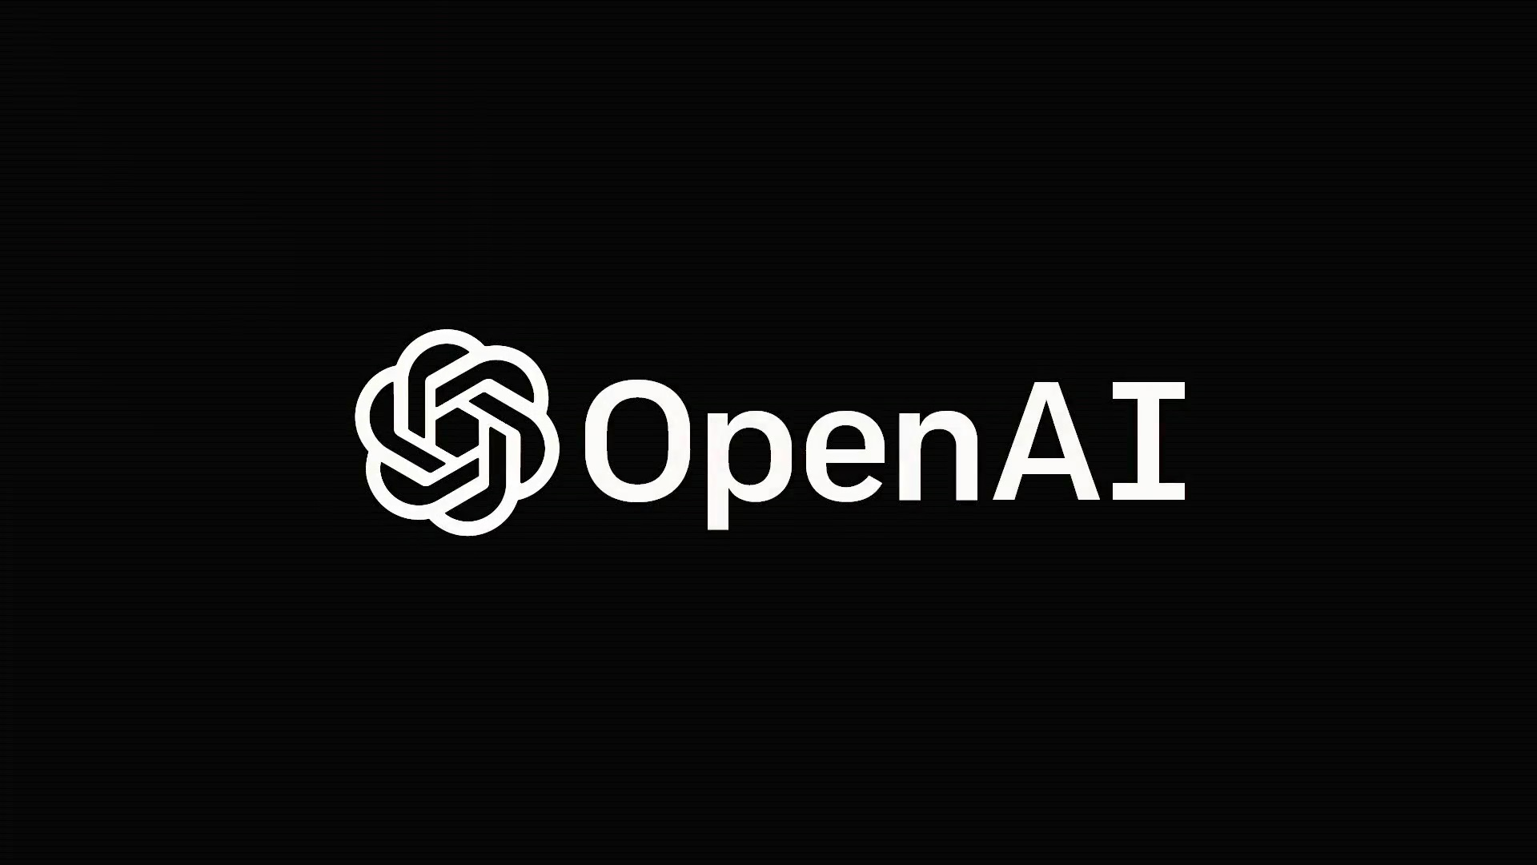
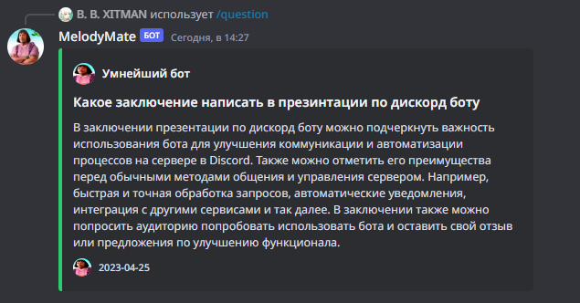
ChatGpt3

Slide 5
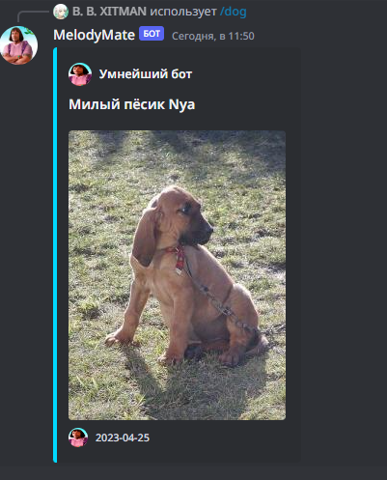
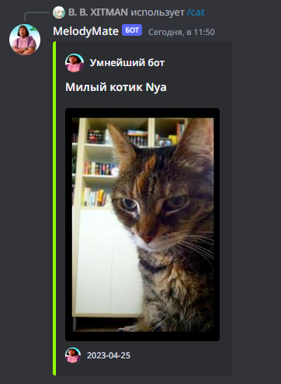

Slide 6
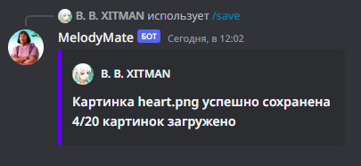
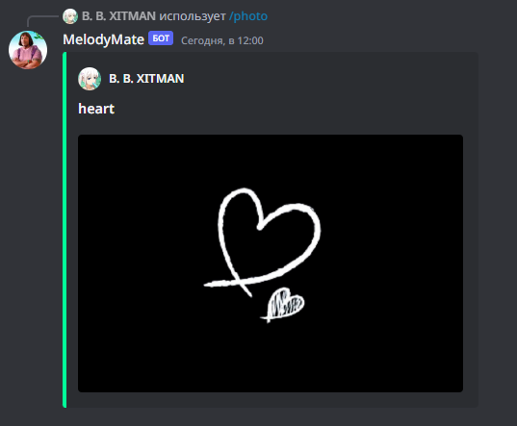
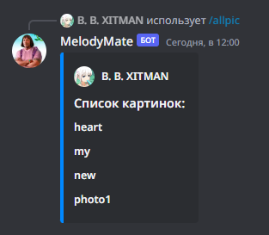
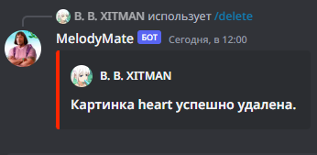

Slide 7
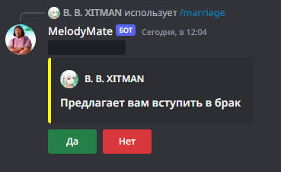
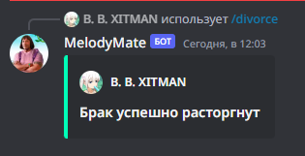

Slide 8
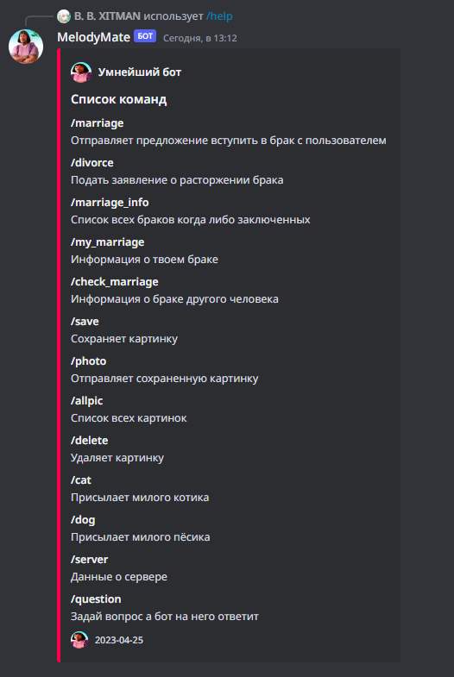
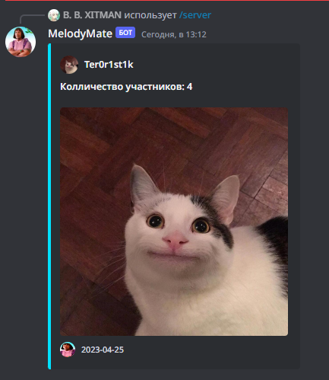

Slide 9

В заключении презентации можно подчеркнуть важность использования бота для улучшения коммуникации и автоматизации процессов на сервере в Discord.
Также можно отметить его преимущества перед обычными методами общения и управления сервером. Например, быстрая и точная обработка запросов, автоматические уведомления, интеграция с другими сервисами и так далее.
В заключении также можно попросить аудиторию попробовать использовать бота и оставить свой отзыв или предложения по улучшению функционала.

